Slide 1
KatılımLens
Katılım Bankacılığı Finansal Metin Madenciliği, Bilgi Çıkarımı ve Akıllı Dashboard-Asistan
TEKNOFEST 2026 · Türkçe Yapay Zekâ Dil Ajanları Yarışması · 2. Senaryo
TAKIM
Berrak Zeka
On-Prem · Sıfır Halüsinasyon

Slide 2
PROBLEM
Katılım bankası metinleri dağınık ve karşılaştırılamaz
Standart yok
Her banka farklı ifade, farklı format kullanıyor — kâr payı bir yerde açık, bir yerde dolaylı.
Domain nüansı
Faizsiz bankacılık dili: faiz değil kâr payı, kredi değil finansman, sabit oran yerine paylaşım oranı.
Manuel emek
Kullanıcı/banka çalışanı onlarca sayfayı elle inceleyip kıyaslamak zorunda.
Güvenilmezlik
Genel LLM'ler sayıyı uydurabildiği (halüsinasyon) için finansal kararda riskli.

Slide 3
ÇÖZÜM
Uçtan uca NLP hattı: topla → çıkar → karşılaştır → sun
1
2
3
4
→
→
→
Veri Toplama
Bilgi Çıkarımı
Karşılaştırma
Sunum
10 BDDK bankası
httpx + Playwright
Şema-kısıtlı
grounding'li
Normalize +
skor tablosu
Dashboard +
akıllı asistan
Her çıkarılan değer bir KAYNAK ALINTISINA bağlanır (grounding). Kaynağı doğrulanamayan değer reddedilir.

Slide 4
ÖZGÜN DEĞER
Birinciliğe oynayan 4 fark
🔎 Grounding / Atıf
🔒 On-Prem
Her değer birebir kaynak cümleye bağlı; kaynağı olmayan değer düşürülür. Sıfır halüsinasyon — FP=0 ile kanıtlı.
API anahtarı, internet ve dış servis olmadan çalışır. Müşteri verisi kurum dışına çıkmaz (şartname %20).
🤖 Agentic Asistan
📊 Ölçülebilir Başarı
Niyet → araç → deterministik hesap; sayılar koddan gelir, LLM yalnız dile döker. Uydurma imkânsız.
Gold-set'e karşı precision/recall/F1. 10 banka üzerinde F1 = 1.00 ile sayısal kanıt.

Slide 5
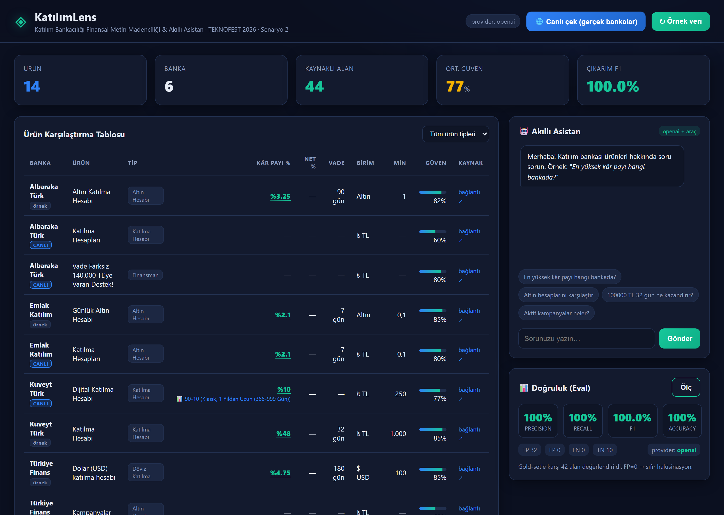
ÜRÜN · MASAÜSTÜ
Tek ekranda çıkarım, karşılaştırma ve doğruluk
• Özet kartları: ürün/banka, kaynaklı alan, güven, Çıkarım F1
• CANLI/örnek kaynak rozetleri
• Kâr paylaşım oranı (📊 90-10)
• Akıllı asistan (kaynaklı yanıt)
• Canlı doğruluk paneli: %100

Slide 6
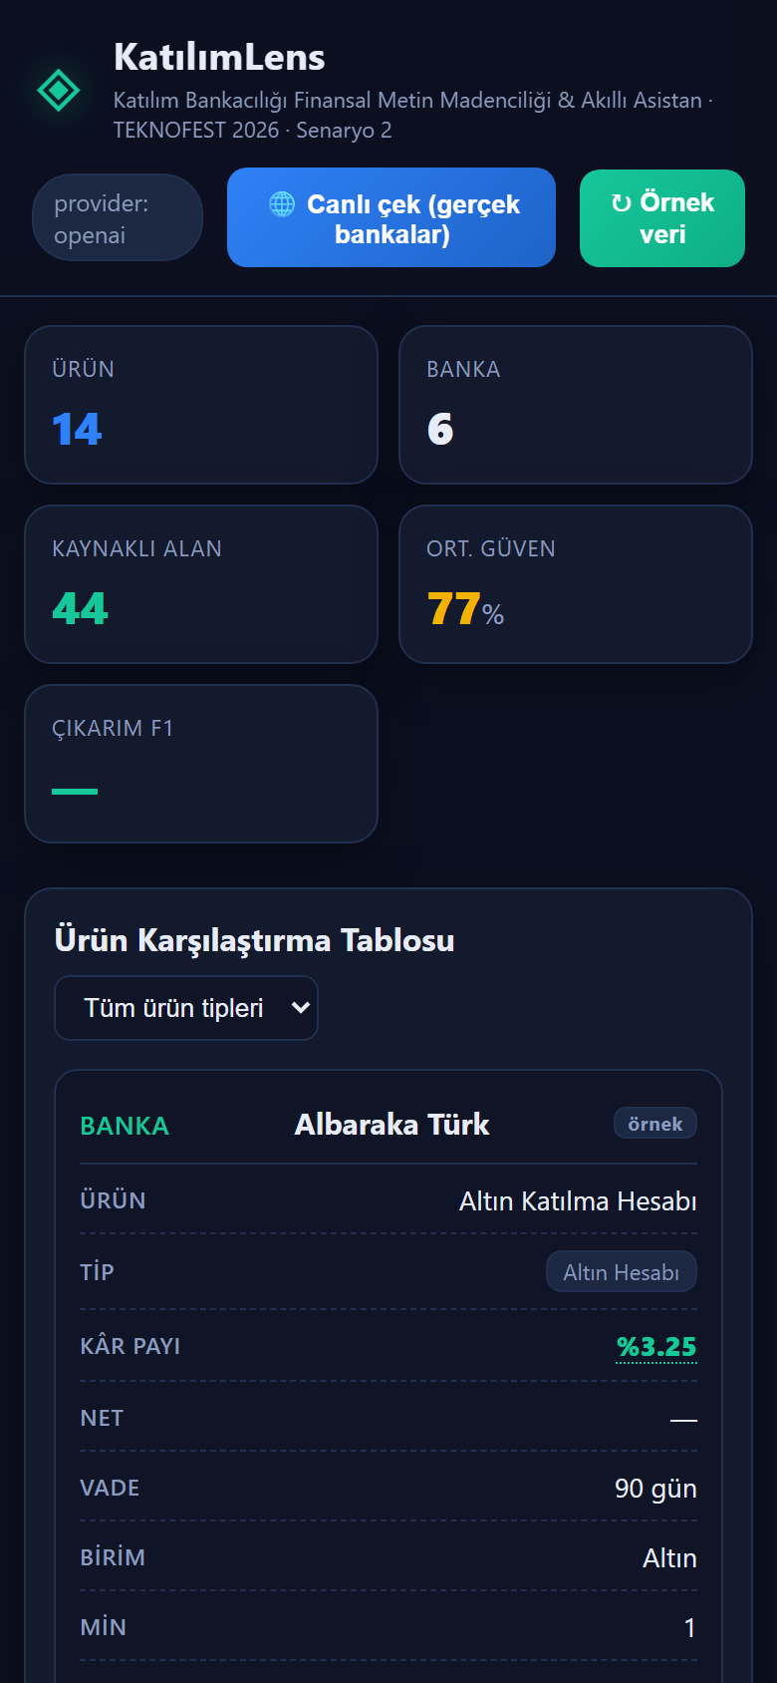
ŞEFFAFLIK · MOBIL
Hangi bankadan? — kaynak, JSON ve mobil
Kaynak / Alanlar
Her alan → değer + %güven + birebir kaynak alıntısı + banka sayfası URL'si.
JSON Çıkarımı
Yapılandırılmış çıktı paneli — ChatGPT-vari değil, makine-okur veri.
Karşılaştırma Skoru
En yüksek/düşük kâr payı, en uzun vade, en avantajlı kampanya (şartname 5.7).
Responsive
≤640px'te tablo otomatik kart görünümüne geçer.

Slide 7
SONUÇLAR
Ölçülmüş başarı — iddia değil, sayı
%100
10
0
10/10
Çıkarım F1
(gold-set)
BDDK katılım
bankası
Yanlış-pozitif
(halüsinasyon)
Otomatik test
geçer
Precision 1.00 · Recall 1.00 · Accuracy 1.00 — TP=32, FP=0, FN=0. Grounding sayesinde uydurma değer sisteme giremez.

Slide 8
ON-PREM UYGULANABILIRLIK · ŞARTNAME %20
Kurum içi, dış servise bağımsız — garanti edilen varsayılan
✓
Dış servis yok
Bulut LLM (Groq/Gemini/Claude) mekanik olarak reddedilir; yalnız kural motoru / yerel Ollama.
✓
Anahtarsız çalışır
API anahtarı, internet gerekmez. Kural motoru tek başına F1=1.00.
✓
Veri kurum içinde
Müşteri/banka verisi kurum dışına çıkmaz — /api/health bunu raporlar.
✓
Açık kaynak
Tüm bağımlılıklar açık kaynak; Apache 2.0 lisanslı. Ücretli/kapalı bağımlılık yok.
TF_ONPREM=1 (varsayılan): bulut istense bile yerel omurgaya düşer — mimari garanti.

Slide 9
ŞARTNAME UYUMU
Değerlendirme kriterleriyle birebir örtüşme
Kriter
Ağırlık
Karşılığımız
Model Başarısı & Anlamlandırma
%30
Grounding, farklı ifade/eksik bilgide doğru sonuç, F1=1.00
Fonksiyonellik & Senaryo
%20
Uçtan uca + 10 banka + eksiksiz alan çıkarımı
Teknik İmplementasyon & Mimari
%20
Modüler kod, ön işleme, kural+opsiyonel yerel LLM
On-Prem Uygulanabilirlik
%20
Anahtarsız, dış servissiz, veri kurum içinde
Yenilikçilik & Yaratıcılık
%10
Ek alanlar, kaynak provenance, skor, paylaşım oranı

Slide 10
TEKNOLOJI
Tamamı açık kaynak yığın
Dil / Çalışma
Python 3.13
Web
FastAPI + Uvicorn
Şema/Doğrulama
Pydantic v2 (grounded)
Kazıma
httpx · BeautifulSoup · Playwright
LLM omurgası
Kural (mock) · Ollama (yerel)
Depolama
SQLite
Arayüz
Vanilla JS + responsive
Kalite
pytest 10/10 · gold eval
Ücretli/kapalı bağımlılık yok · Apache License 2.0 · GitHub: BilisimVadisi2026

Slide 11
TAKIM
Berrak Zeka
“Berrak” — çıkardığımız her değeri kaynağına bağlarız; bulanık, uydurma bilgi üretmeyiz.
[Üye 1 — Takım Kaptanı]
[Üye 2]
[Üye 3]
[Danışman — varsa]
Canlı demo: https://ahk-terminal-1.onrender.com
Kod & veri seti (Apache 2.0): github.com/kumkoprulu-dev/ahk-terminal
KatılımLens · TEKNOFEST 2026 · 2. Senaryo

